Slide 1
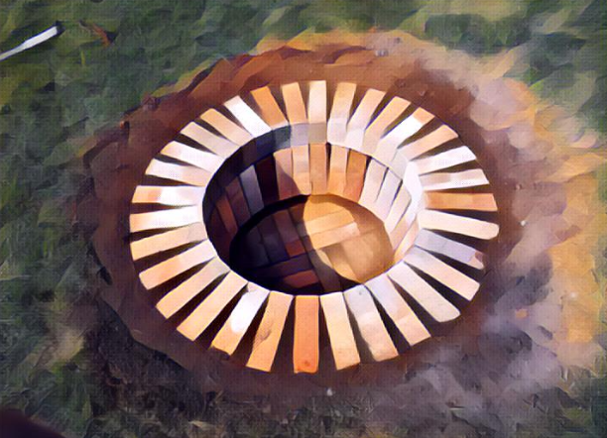
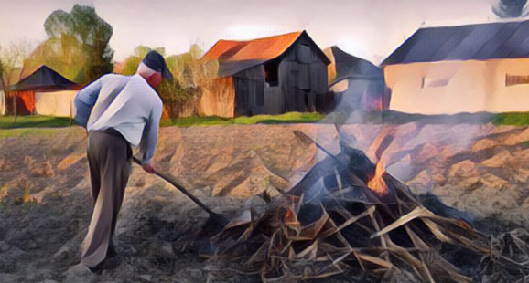
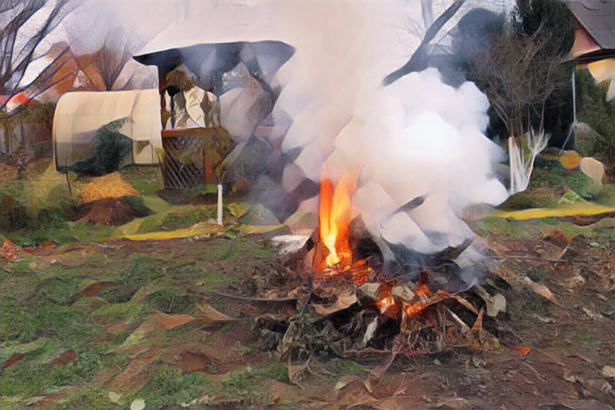
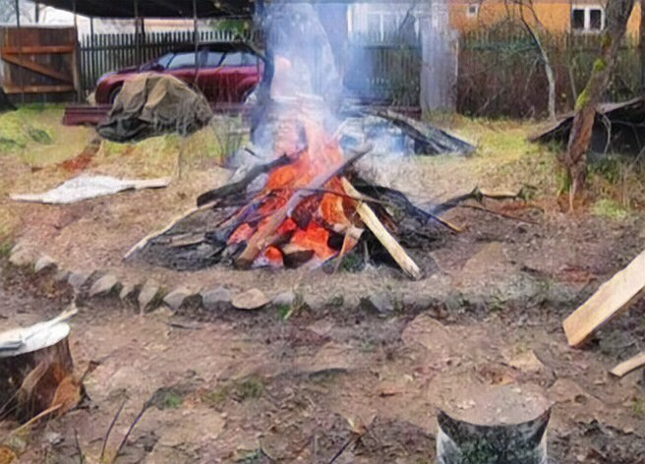
Регламент порядка и правил сжигания мусора на садовом участке
Для разведения открытого огня необходимо выкопать яму глубиной не менее 0,3 м и радиусом от 0,5 м;
0,3 м
1 м
От источника огня до ближайшей постройки должно быть не меньше 50 м, до лиственного и хвойного леса – 30 м и 100 м соответственно;
50 м
Площадка радиусом в 10 м вокруг ямы очищается на от легко воспламеняемых предметов (сухая трава, ветки и т.п.);
10 м
По краю этой площадки создается противопожарная полоса, ширина которой не менее 0,4 м.
0,4 м

Slide 2
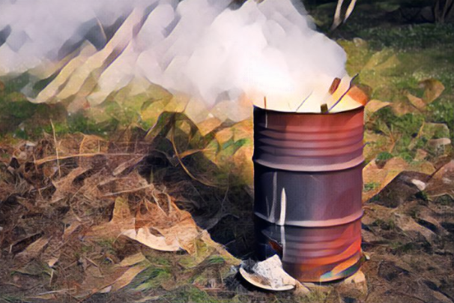
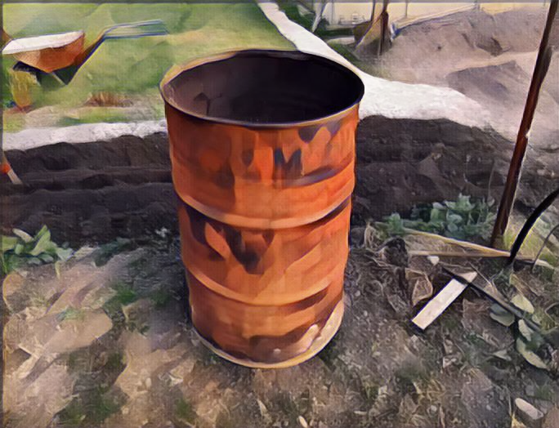
Регламент порядка и правил сжигания мусора на садовом участке
Правила сжигания мусора в бочке
Для этого необходимо:
Подобрать необходимую емкость, которая сделана из негорючего материала;
Разместить ее на расстоянии 25 м от ближайшей постройки, 15 или 50 м от лиственного и хвойного леса соответственно;
Радиус площадки, расчищаемой вокруг бочки, составляет от 5 м, очистить нужно 75 м².
Преимущество такого способа сжигания:
Практически бесплатная утилизация отходов, экономия на вывозе;
Приобрести металлическую бочку можно за небольшие деньги;
Служит устройство несколько сезонов, после прогорания легко заменяется.

Slide 3
Штраф за сжигание мусора на участке
Величина административного штрафа за нарушение требований пожарной безопасности, не повлекшее повреждение имущества, вред здоровью или смерть человека (ч. 1 ст. 20.4 КоАП РФ) (ч. 2 ст. 20.4 КоАП РФ)
Категории лиц | Отсутствие особого противопожарного режима | Особый противопожарный режим
Граждане | от 2 000 до 3 000 рублей | от 2 000 до 4 000 рублей
Должностные лица | от 6 000 до 15 000 рублей | от 15 000 до 30 000 рублей
Лица, осуществляющие предпринимательскую деятельность без образования юр. лица | от 20 000 до 30 000 рублей | от 30 000 до 40 000 рублей
Юр. лица | от 150 000 до 200 000 рублей | от 200 000 до 400 000 рублей

Slide 4
Штраф за сжигание мусора на участке
Виды административных наказаний за нарушение требований пожарной безопасности, повлекшее повреждение имущества, вред здоровью или смерть человека
Категории лиц | При возникновение пожара и уничтожение или повреждение чужого имущества либо причинение легкого или средней тяжести вреда здоровью человека (ч. 6 ст. 20.4 КоАП РФ) | При возникновение пожара и причинение тяжкого вреда здоровью человека или смерть человек (ч. 6.1 ст. 20.4 КоАП РФ)
Граждане | от 4 000 до 5 000 рублей | — Уголовная ответственность
Должностные лица | от 40 000 до 50 000 рублей | — Уголовная ответственность
Лица, осуществляющие предпринимательскую деятельность без образования юр. лица | от 50 000 до 60 000 рублей | — Уголовная ответственность
юр. лица | от 350 000 до 400 000 рублей | от 600 000 до 1 млн. рублей или административное приостановление деятельности на срок до девяноста суток

